Slide 1

Разведывательная подготовка
Тема № 1 «Действие солдата в разведке»
Занятие 1. Способы ведения разведки противника и местности. 2.Действия наблюдателя. ( дозорного, старшего наблюдательного поста) при ведении разведки. Доклады о результатах разведки.

Slide 2
2
Учебные вопросы
Способы ведения разведки противника и местности.
Действия наблюдателя (дозорного, старшего наблюдательного поста) при ведении разведки. Доклады о результатах разведки.

Slide 3
РЕКОМЕНДУЕМАЯ ЛИТЕРАТУРА
Боевой устав Сухопутных войск часть 3 (взвод, отделение танк) Москва 2014 г. Ст. 141-168 ;
Учебник сержанта мотострелковых войск Стр.68 – 79; Москва. Военное изд. 2003 г.
Методическое пособие. «Тактическая разведка». Изд.

Slide 4
Ознакомление с учебной дисциплиной
4
Цель Разведывательной подготовки:
1.Ознакомить курсантов со способами ведения разведки противника и местности, действиями солдата при ведении разведки.
2.Обучить курсантов: правильному выбору места для ведения наблюдения, составлять схему наблюдения, определять координаты разведанных целей, для открытия огня артиллерии и осуществлению доклада о результатах разведки.
3 Совершенствовать навыки обучаемых в измерении расстояния на местности различными способами.
4.Формировать у обучаемых морально-боевые качества: внимательность, смелость, решительность, уверенность в своих силах и оружии, готовность к выполнению любого приказа командира.
5 Изучить организацию и тактику действий подразделений вероятного противника, а также ТТХ основных образцов вооружения.

Slide 5
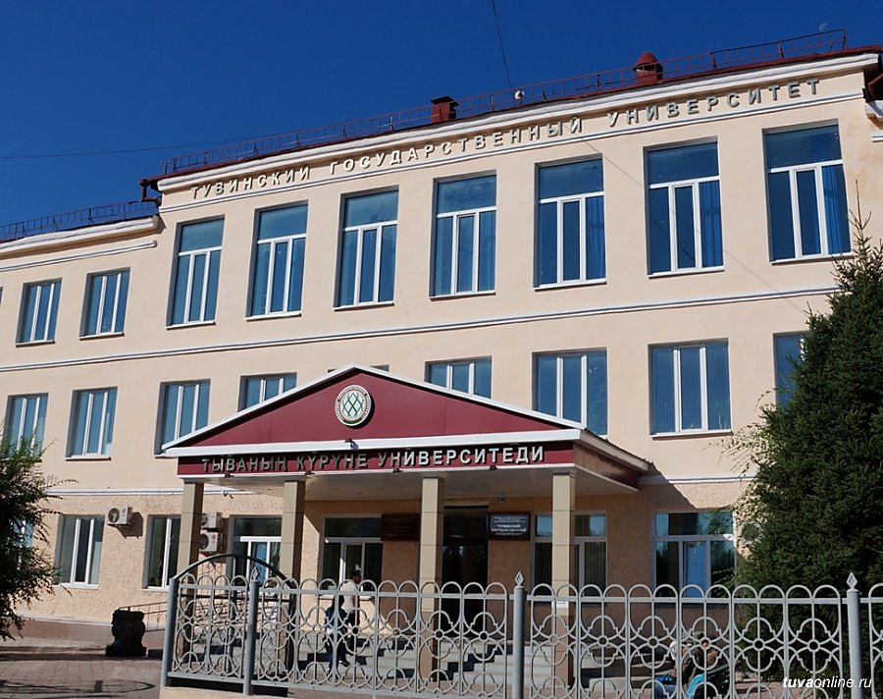
1-й учебный вопрос
Способы ведения разведки противника и местности.

Slide 6

Всесторонее обеспечение боя
Морально-психологическое
Тыловое
Техническое
Боевое
Разведка, охранение, РХБЗ, инженерное оборудование, РЭБ, тактическая маскировка
Информационно-воспитательная, психологическая, культурно-досуговая работы, защита от информационно -психологического. воздействия противника
Обеспечение ВиВТ, боеприпасами, ракетами, ВТИ, грамотная их эксплуатация, ремонт и восстановление
Обеспечение материальное и медицинское

Slide 7
Боевое обеспечение
цель
повышение эффективности применения своих подразделений и снижения эффективности применения войск, сил и средств противника по
нашим войскам.

Slide 8
РАЗВЕДКА ЯВЛЯЕТСЯ ОДНИМ ИЗ ВАЖНЕЙШИХ ВИДОВ БОЕВОГО ОБЕСПЕЧЕНИЯ ВОЙСК
Ст. 322. Разведка организуется и ведется постоянно, в любых условиях в целях исключения внезапности действий противника, своевременного обеспечения командира, разведывательной информацией о противнике и местности, необходимой для эффективного применения подразделений и средств огневого поражения.
Цель разведки противника - определение его боевого состава, положения, объектов (целей) для поражения и мест их расположения (координаты); возможного намерения и характера действий; степени и характера инженерного оборудования рубежей, районов и позиций; системы инженерных минновзрывных и невзрывных заграждений.
При разведке местности – влияние местности на действия подразделений; определение особенностей рельефа, наличие естественных и искусственных препятствий, состояние грунта, дорог, источников воды; характера водных преград. Наличие переправ и бродов; районов разрушений, пожаров и затоплений, зон (районов) радиоактивного , химического и биологического заражения. Возможных направлений их преодоления и обходов.

Slide 9
Разведка противника ведётся с задачей установить:
Его положение и боевой состав;
объекты (цели) для поражения и места их расположения (координаты);
возможные намерения (замысел) и характер предстоящих боевых действий противника;
степень и характер инженерного оборудования рубежей, районов и позиций;
систему инженерных и минно- взрывных заграждений противника.

Slide 10
Разведки местности ведётся с задачами установить:
особенности рельефа, наличие естественных препятствий, состояние грунта, дорог, наличие источников воды; характер водных преград, наличие бродов;
степень влияния местности на способы ведения боевых действий подразделений и условия ведения огня;
районы разрушений, пожаров и затоплений, зоны (районы) радиоактивного, химического и биологического заражения, возможные направления их обхода (преодоления).

Slide 11
Требования предъявляемые к разведке. Ст.323 Боевой устав.
Целеустремленность;
Непрерывность;
Активность;
Скрытность и достоверность;
Своевременность и оперативность;
Точность и достоверность определения местоположения (координат) разведываемых объектов (целей), особенно средств ядерного, химического и высокоточного оружия.

Slide 12
Способы добычи развед. сведений
Наблюдение
поиск
Развед. засада
Налет
Допрос пленных, перебежчиков, изучение ВТ и вооруж. Опрос местных жителей
подслушивание
НМма направлении, в районе разведкииМОИИс
Ст. 323 Источники разведывательной информации

Slide 13
2-й учебный вопрос
ДЕЙСТВИЯ НАБЛЮДАТЕЛЯ (ДОЗОРНОГО, СТАРШЕГО НАБЛЮДАТЕЛЬНОГО ПОСТА) ПРИ ВЕДЕНИИ РАЗВЕДКИ. ДОКЛАДЫ О РЕЗУЛЬТАТАХ РАЗВЕДКИ

Slide 14
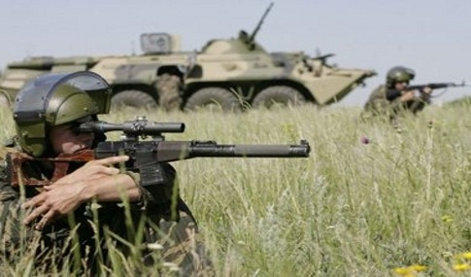
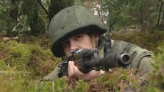
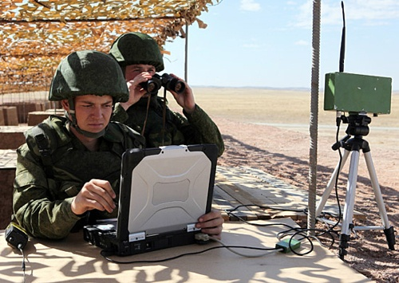
Наблюдение
Ведется в целях своевременного обнаружения расположения и возможный характер действий противника на глубину: - детальная - до 1500 м.
- общая: в пределах видимости ( технических возможностей средств разведки)
Кроме того, в бою необходимо наблюдать за сигналами и знаками подаваемые командиром и за результатами своего огня.
Невооруженным глазом
С помощью оптических приборов

Slide 15

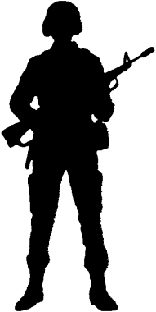

Наблюдение
Влияние различных явлений на точность глазомерного определения расстояний
Наблюдателю предметы кажутся:
БЛИЖЕ
Условия наблюдения
размер
цвет
освещение
контраст
ДАЛЬШЕ
Туман
Дождь
Сумерки
Пасмурно
Пыль

Slide 16
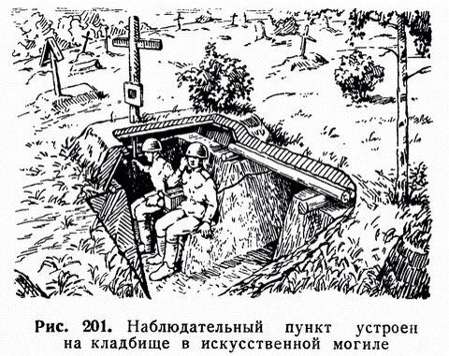

Slide 17
НАБЛЮДАТЕЛЬНЫЙ ПОСТ (2-3 военнослуж. от отделния) (НАБЛЮДАТЕЛЬ).
Разведка противника организуется и ведется непрерывно в каждом взводе (отделении, танке), наблюдением за наземным и воздушным противником
Наблюдательный пост (наблюдатель) располагается в боевых порядках т стах обеспечивающих наилучший просмотр местности перед фронтом или на флангах.
Пост должен быть оснащён:
1.приборами наблюдения;
2.крупномасштабной картой или схемой местности;
3.журналом наблюдения:
4.компасом;
6.часами;
7.планшетом;
8.средствами связи;
9.подсветки;
10.подачи сигналов оповещения, о воздушном противнике;
11.приборами РХБХ разведки.
Наблюдательный пост (наблюдатель) располагается в боевых порядках зделений в местах обеспечивающих наилучший просмотр местности фронтом или на флангах.
Пост должен быть оснащён:
1.приборами наблюдения;
2.крупномасштабной картой или схемой местности;
3.журналом наблюдения:
4.компасом;
6.часами;
7.планшетом;
8.средствами связи;
9.подсветки;
10.подачи сигналов оповещения, о воздушном противнике;
11.приборами РХБХ разведки.
Наблюдательный пост (наблюдатель) располагается в боевых порядках обороняющихся подразделений в местах обеспечивающих наилучший просмотр местности перед фронтом или на флангах своих войск.
Оснащение поста наблюдения:
1.приборами наблюдения; ( бинокли Б -6,8,12,15в т. ч. и ночной Би-8, ЛПР)
2.крупномасштабной картой или схемой местности;
3.журналом наблюдения и набором цветных карандашей и офицерской линейкой:
4.Компасом Адрианова;
6.часами;
7.Планшетом (для анализа разведывательных целей);
8.средствами связи (радиостанция или телефон);
9. средствами подсветки;
10. Средствами подачи сигналов оповещения, о воздушном противнике
11.приборами РХБ разведки. (ВПХР, ДП -5в)
Пост должен быть оснащён:
.приборами наблюдения;
2.крупномасштабной картой или схемой местности;
.журналом наблюдения:
компасом;
.часами;
.планшетом;
.средствами связи;
.подсветки;
0.подачи сигналов оповещения, о воздушном противнике;
1.приборами РХБХ разведки.ехотных

Slide 18
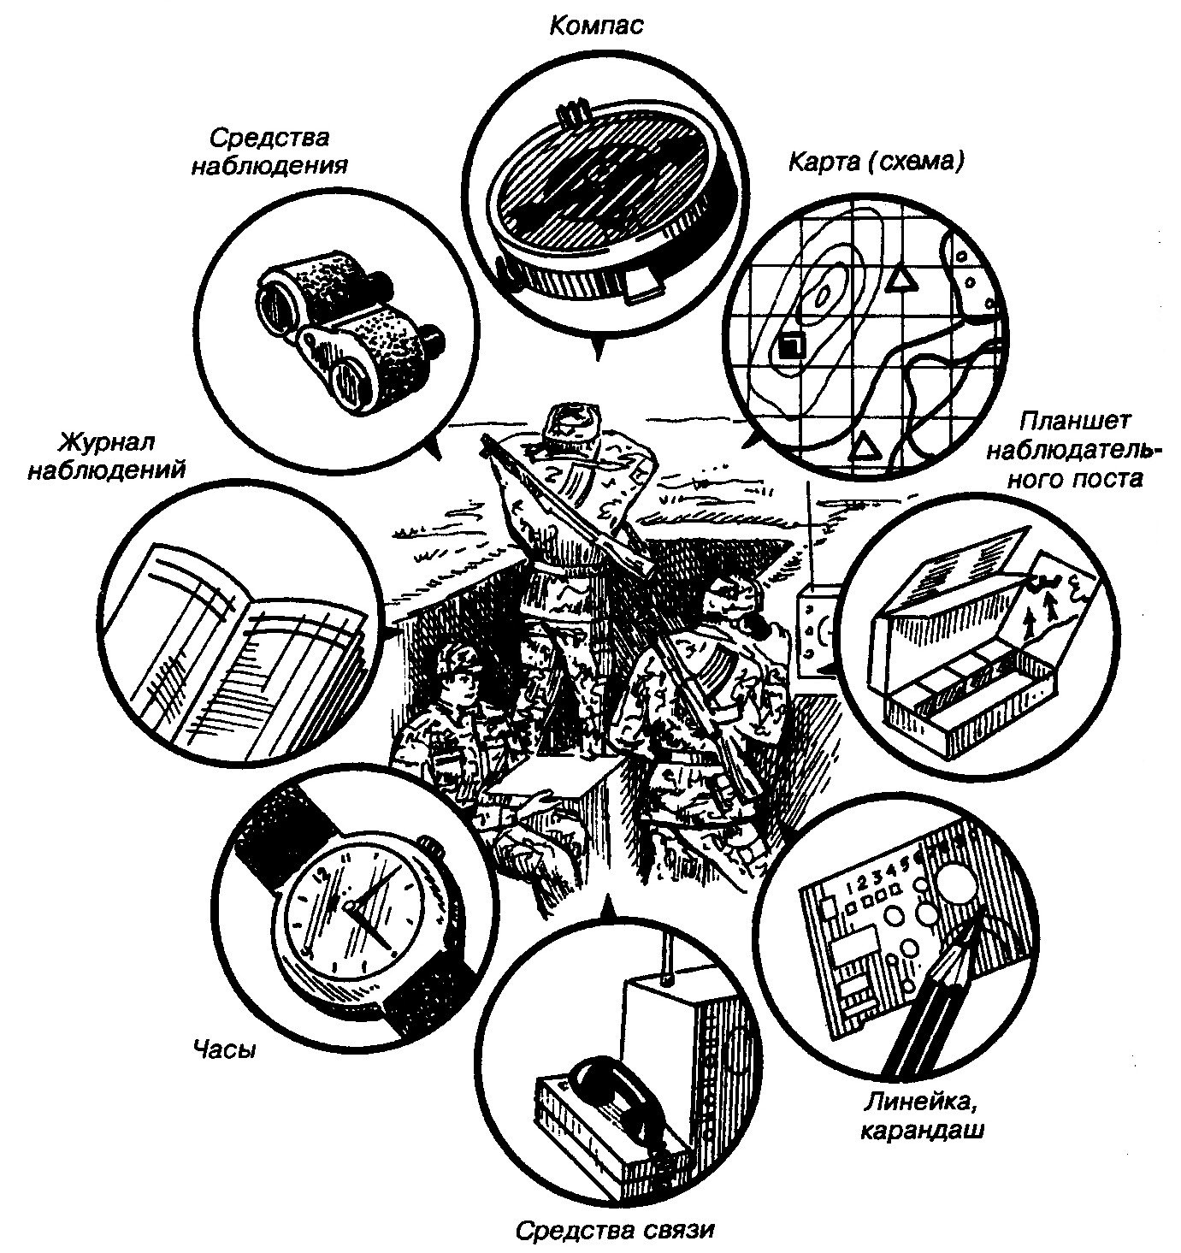
Оснащение наблюдательного поста

Slide 19

ЖУРНАЛ НАБЛЮДАТЕЛЯ

Slide 20
ПРИ ПОСТАНОВКИ ЗАДАЧИ НАБЛЮДАТЕЛЬНОМУ ПОСТУ (НАБЛЮДАТЕЛЮ)
УКАЗЫВАЕТСЯ:
-ориентиры и кодированные (условные)наименования местных предметов:
-сведения о противнике и своих подразделениях:
-состав наблюдательного поста:
-место поста (наблюдателя):
-сектор наблюдения;
-на что, обращать особое внимание;
-порядок ведения РХБ разведки;
-порядок докладов результатов наблюдения;
-сигналы оповещения;
-время готовности.

Slide 21
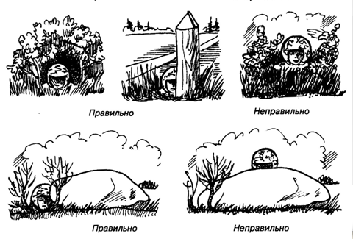
Выбор места для наблюдения

Slide 22
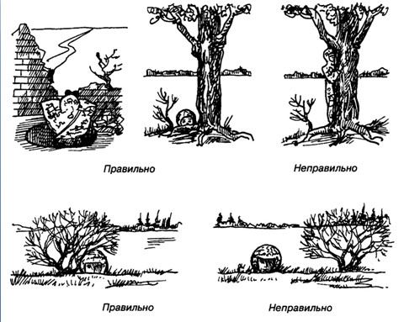
Выбор места для наблюдения

Slide 23
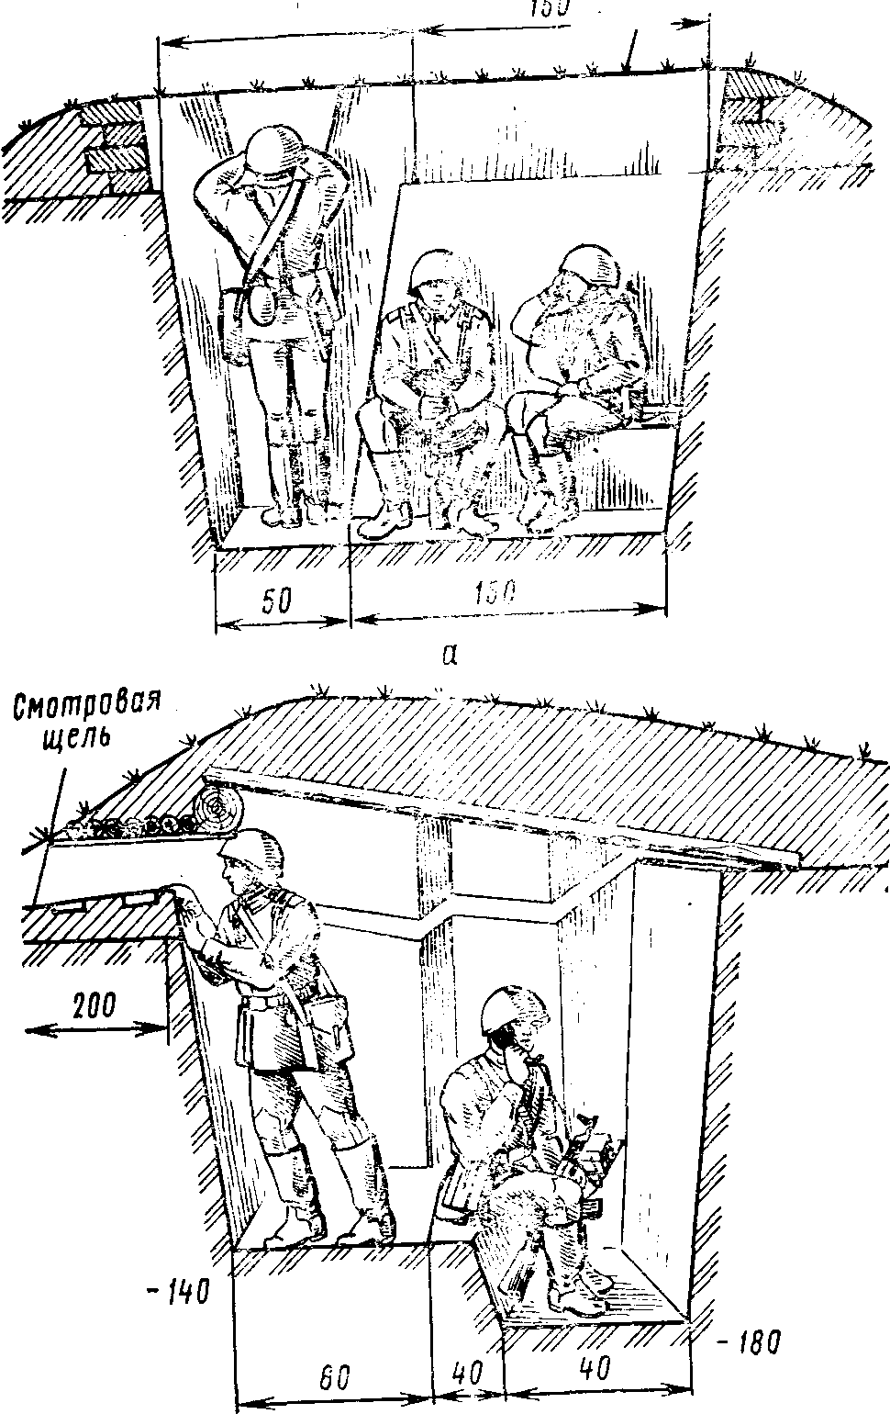
НАБЛЮДАТЕЛЬНЫЙ ПУНКТ

Slide 24
ЗОНЫ НАБЛЮДЕНИЯ
Для удобства наблюдения и последовательного осмотра местности сектор наблюдения по глубине разбивается на ЗОНЫ:
-БЛИЖНЮЮ глубиной до 400м;
-СРЕДНЮЮ глубиной от400м до 800м.
-ДАЛЬНЮЮ -от средней зоны на глубину видимости.
Ориентиры для ведения разведки и наблюдения назначаются справа на лево по рубежам от ближнего к дальнему.
Задача, поставленная наблюдательному посту, и результаты наблюдения записываются в журнал наблюдения с пометкой, кому и когда был произведён доклад.

Slide 25
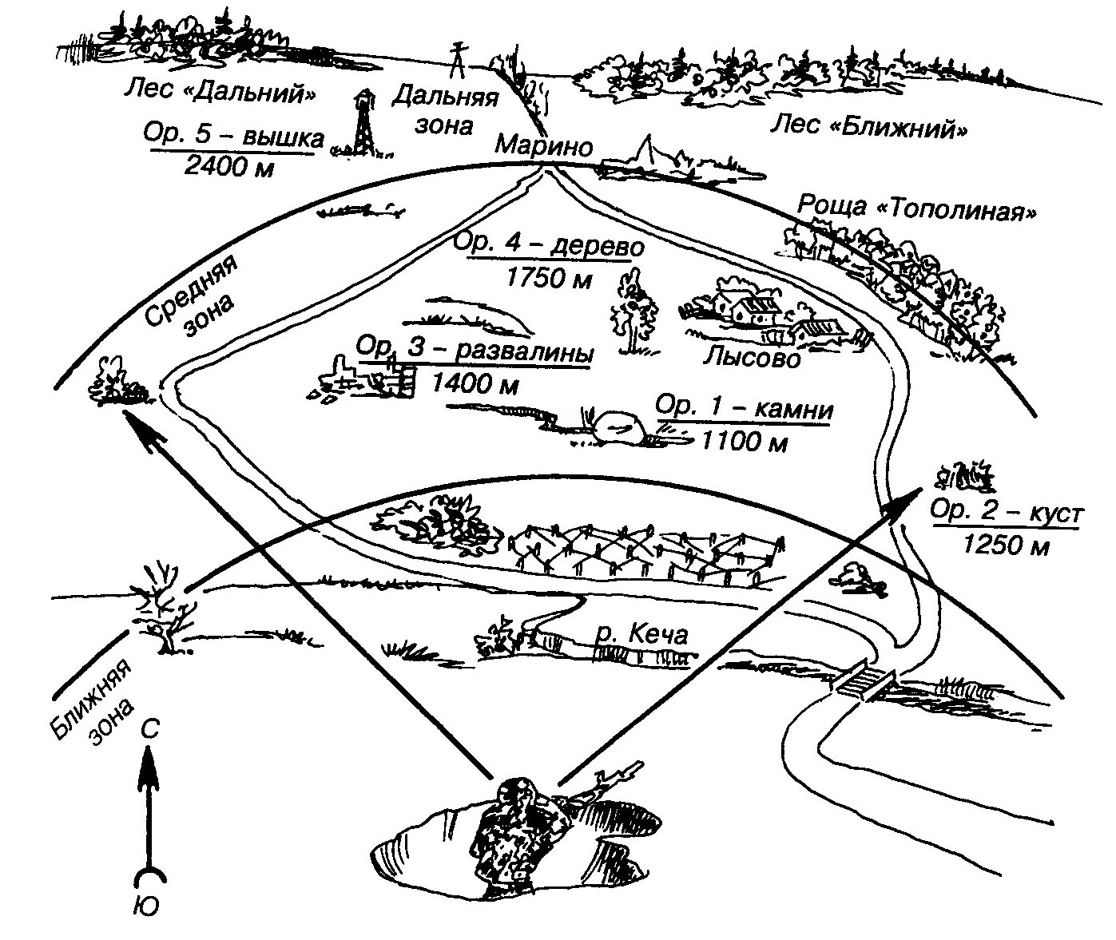
Схема наблюдения

Slide 26
СТАРШИЙ НАБЛЮДАТЕЛЬНОГО ПОСТА
Получив задачу старший наблюдательного поста организует его оборудование, занятие и ведение разведки. Он обязан: изучить и знать расположение противника в указанном ему секторе наблюдения;
-назначить очередного наблюдателя для несения службы и определить очерёдность смены наблюдателей;
-организовать оборудование места для наблюдательного поста и его маскировку;
-составить схему ориентиров;
-проверить исправность приборов наблюдения, средств связи и оповещения;
-своевременно докладывать командиру, выставившему пост, о результатах наблюдения.
ПОСТАНОВКА ЗАДАЧИ НАБЛЮДАТЕЛЮ
При постановке задач очередному наблюдателю старший наблюдательного поста указывает:
-место и сектор ведения наблюдения;
-что установить, за чем наблюдать, на что обращать особое внимание;
-порядок и время включения приборов РХБЗ разведки;
-порядок доклада результатов наблюдения

Slide 27
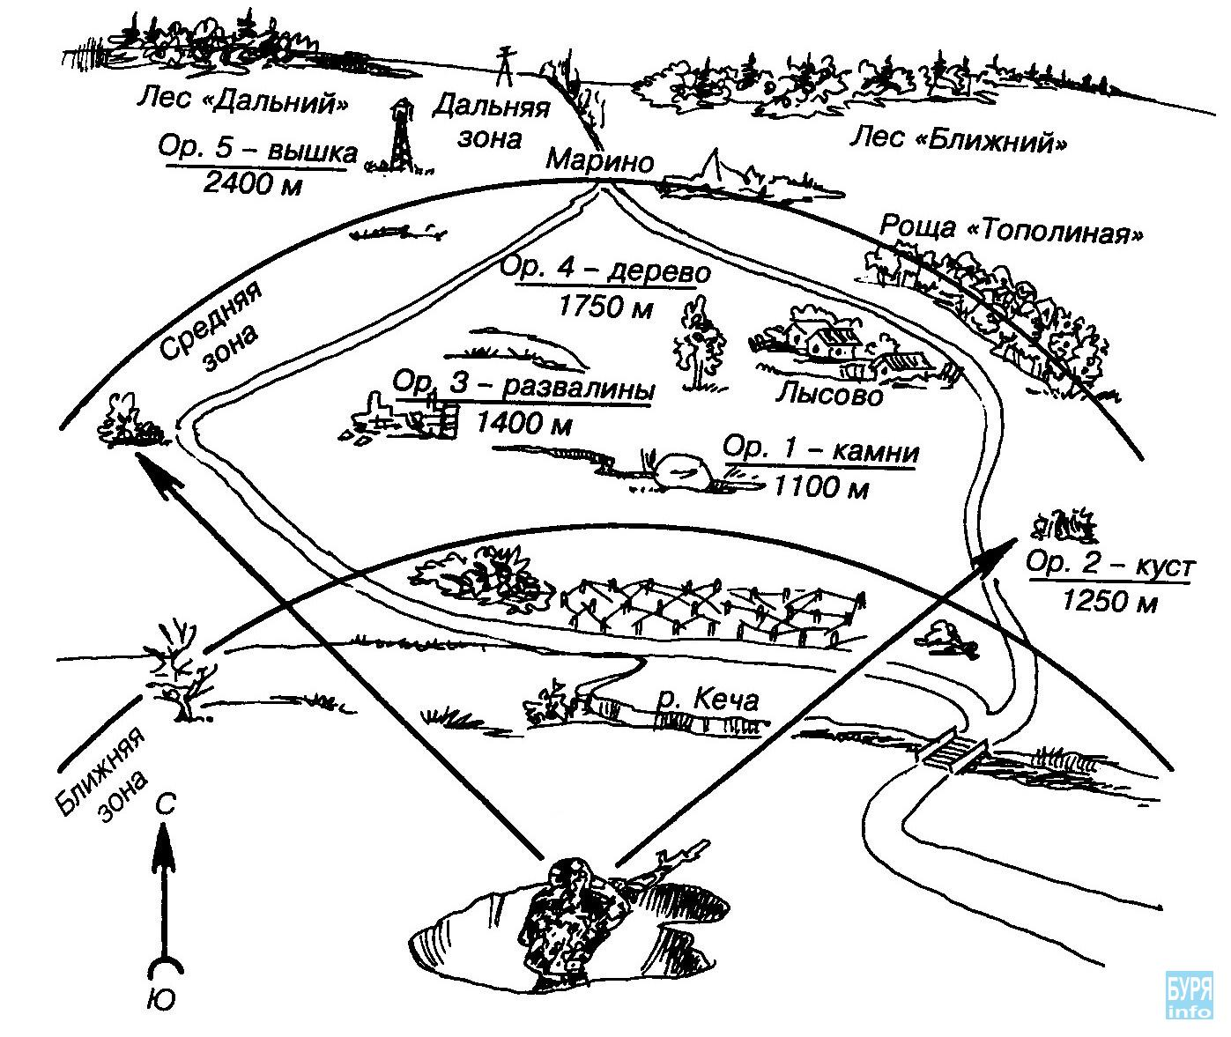
ЗОНЫ НАБЛЮДЕНИЯ

Slide 28
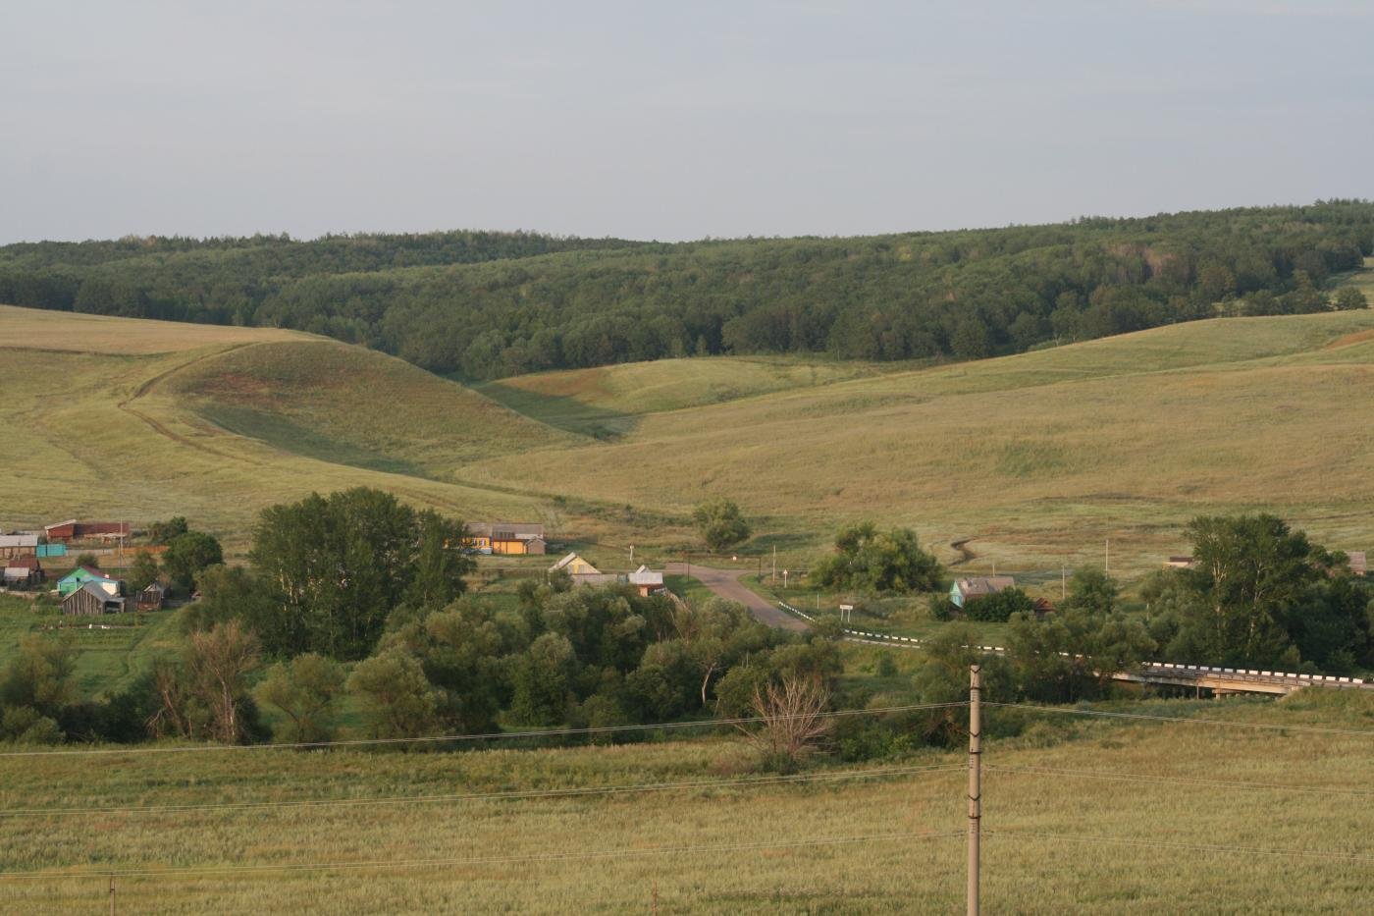

Ор.4- окоп на склоне холма
800 м.
Ор.3-памятник
700 м.
Ор.2-отдельно стоящий дом
450 м.
Ор.1-перекресток дорог
500 м.

Slide 29
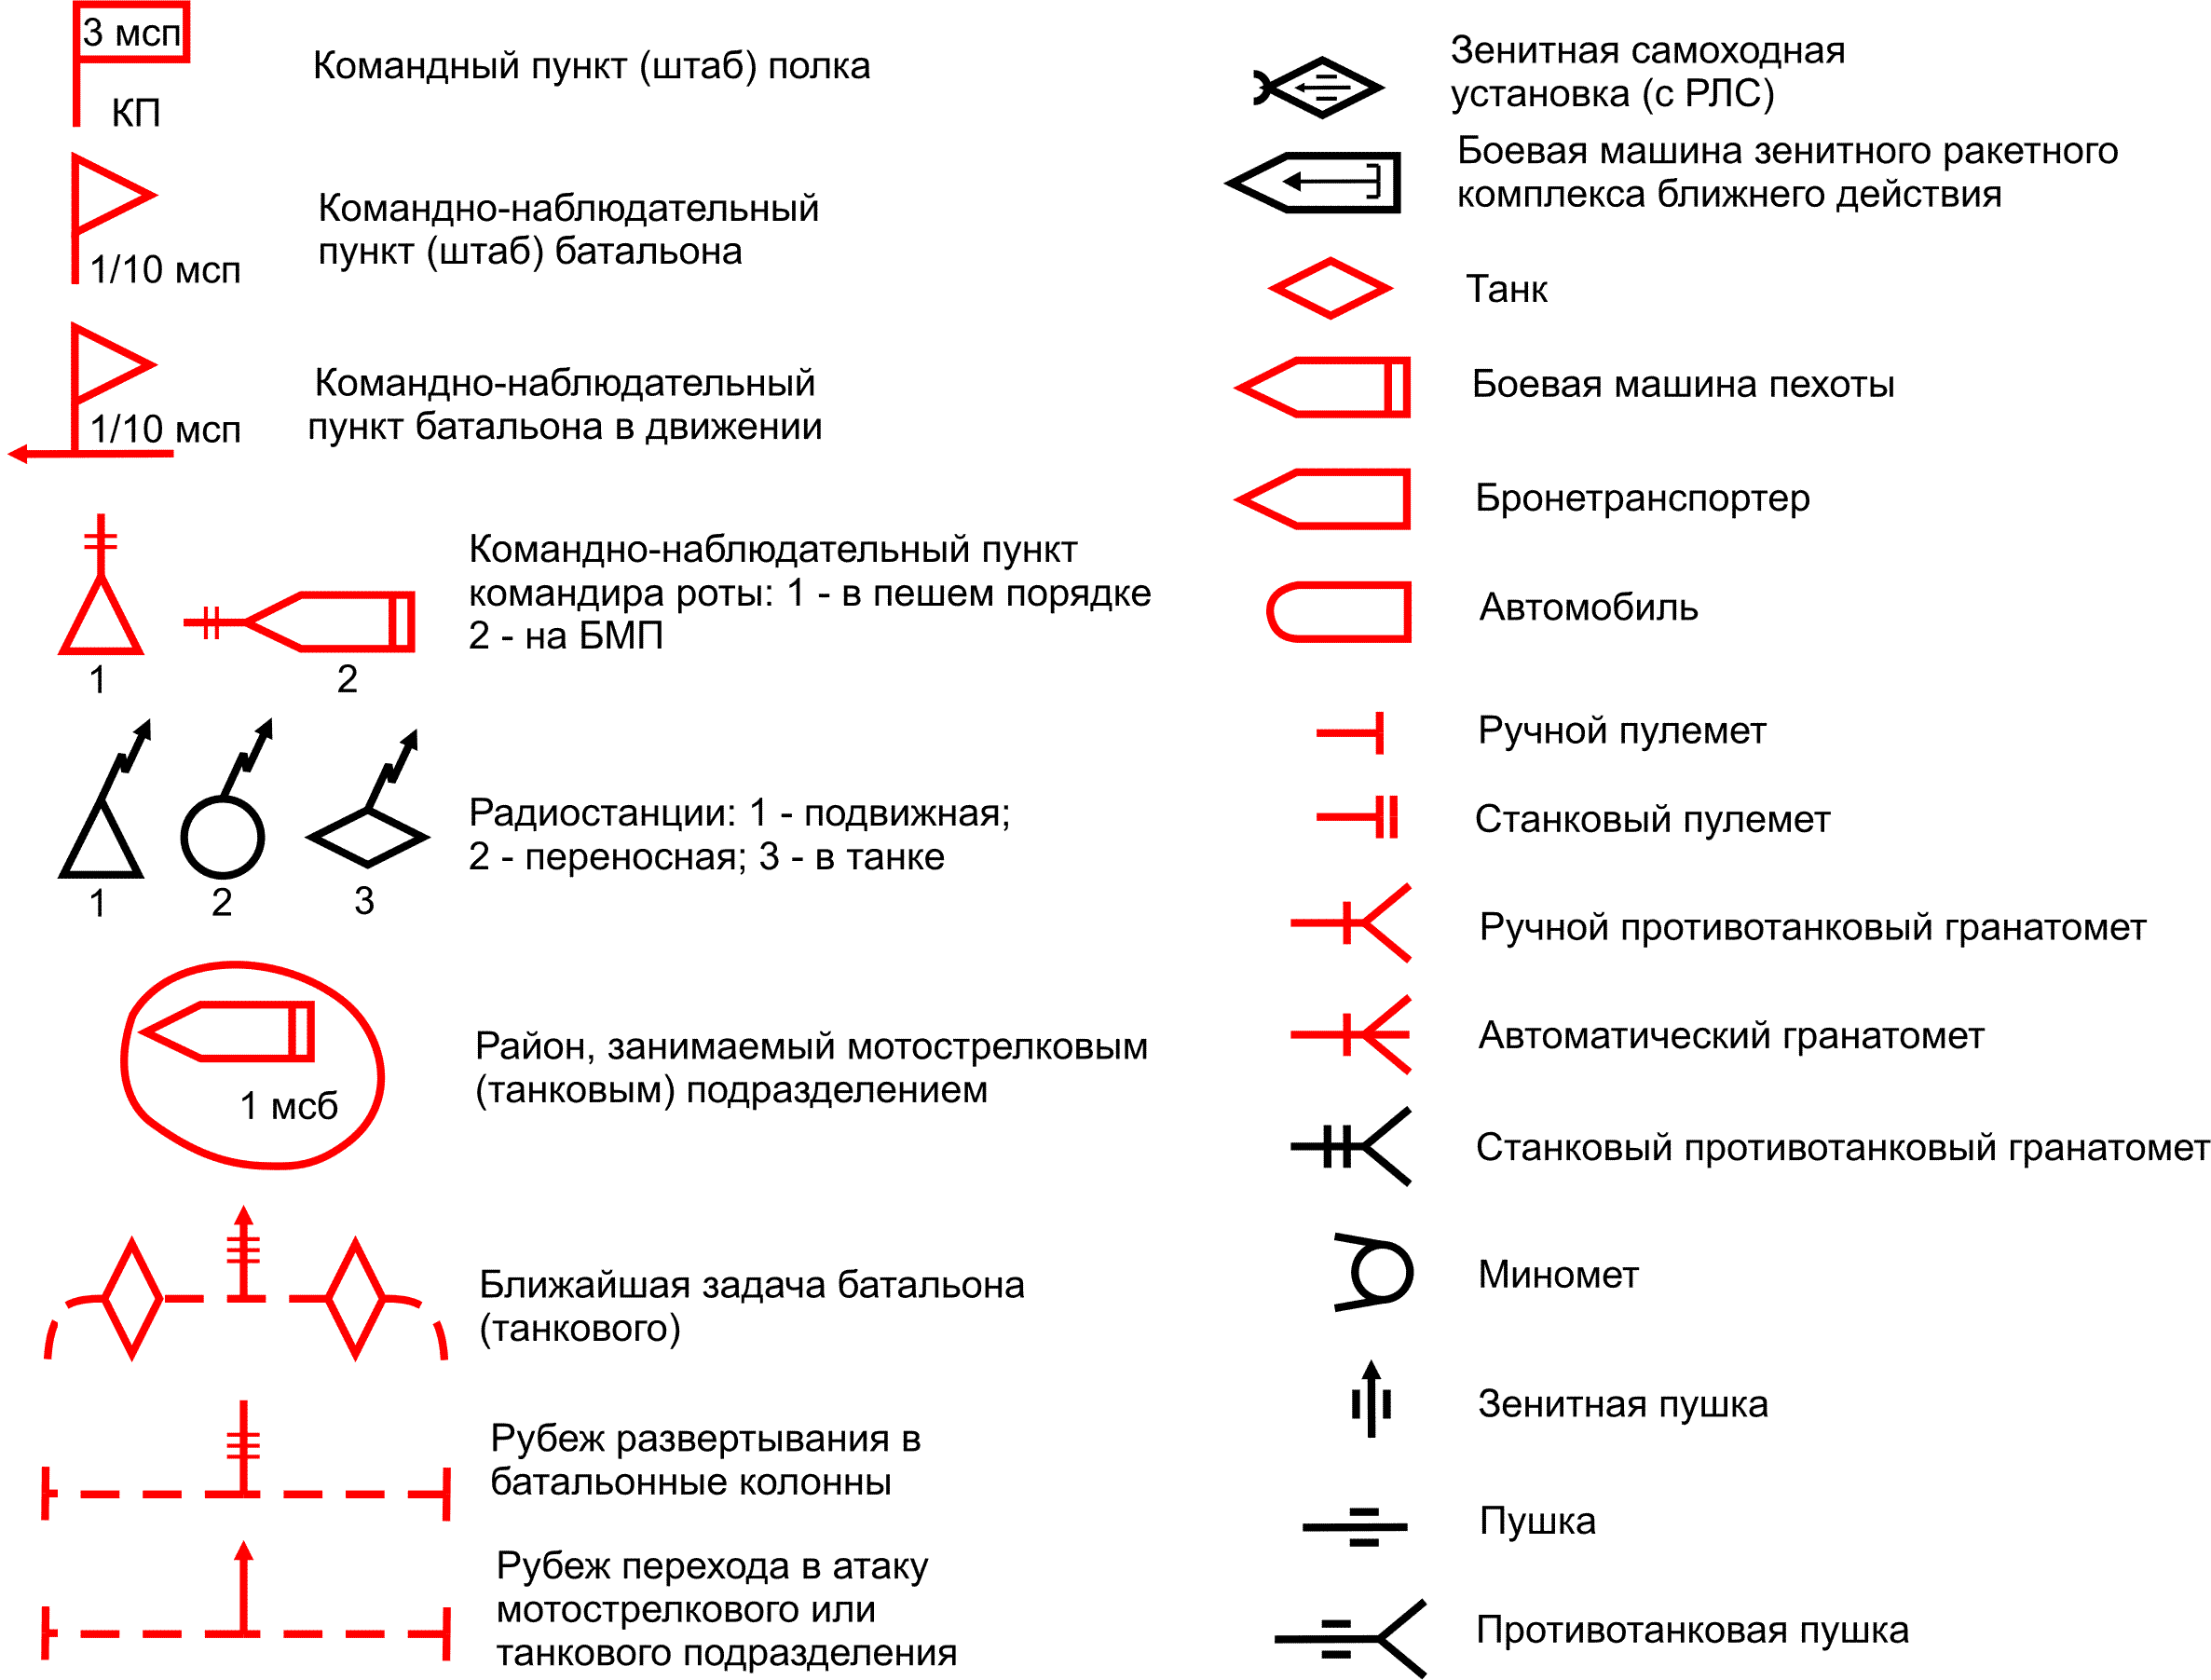
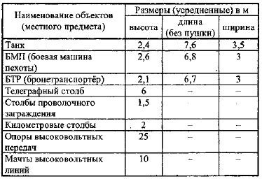
РАЗМЕРЫ ПРЕДМЕТОВ УСРЕДНЁННЫЕ В МЕТРАХ
Условные знаки техники и вооружения

Slide 30
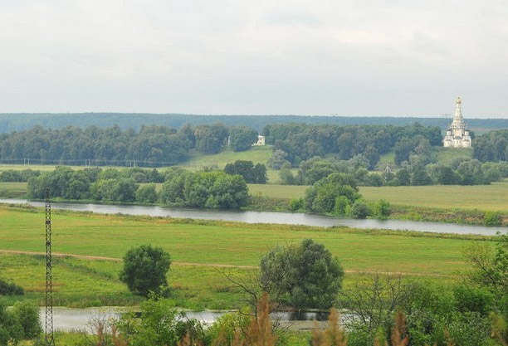

Slide 31
ДЕЙСТВИЯ НАБЛЮДАТЕЛЯ
Наблюдение ведётся непрерывно на наблюдательном посту в зависимости от условий обстановки.
Наблюдение организуется посменно или всем составом НП одновременно.
Наблюдатель начинает наблюдение с детального изучения местности и определения расстояния до ориентиров и характерных местных предметов в секторе наблюдения. Наблюдение начинается обычно с ближней зоны и ведётся справа на лево, от себя в глубину последовательным осмотром местности и местных предметов по зонам наблюдения. Как правило, в начале осматривается местность невооружённым глазом, а затем с помощью оптических приборов.
Обнаружив цель, наблюдатель определяет её положение на местности относительно ориентиров (характерных местных предметов) и докладывает о ней старшему НП. (командиру отделения). Старший НП установленным порядком докладывает о цели командиру, выставивших НП, и наносит цель на карту (схему местности). Наблюдение за воздушным противником ведётся последовательным просмотром воздушного пространства, начиная от горизонта.
Обнаружив воздушную цель, в том числе место раскрытия кассетных боевых частей ракет (бомб) наблюдатель немедленно подаёт сигнал оповещения, определяет характер воздушной цели, направление и высоту полёта и докладывает командиру (старшему НП).

Slide 32
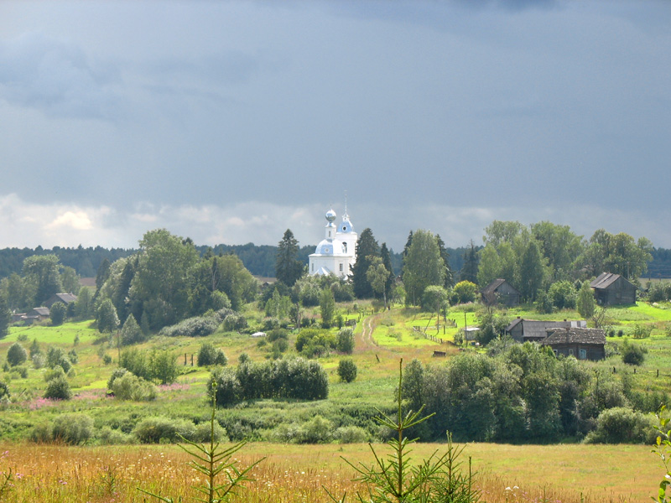

Slide 33
ОРГАНИЗАЦИЯ РАДИАЦИОННОЙ И ХИМИЧЕСКОЙ ОБСТАНОВКИ НА НП
За радиационной и химической обстановкой наблюдатель ведёт наблюдение в указанном секторе, в установленное время и при каждом артиллерийском и авиационном налёте противника включает приборы радиационной и химической разведки и следит за их показаниями.
При обнаружении мощности дозы излучения 0,5 р/ч и более старший НП (наблюдатель) докладывает выставившему его командиру и по его указанию подаёт сигнал «Радиационная опасность».
При обнаружении химического или признаков биологического заражения старший НП (наблюдатель) немедленно подаёт сигнал «Химическая тревога» и докладывает командиру выставившему пост.

Slide 34
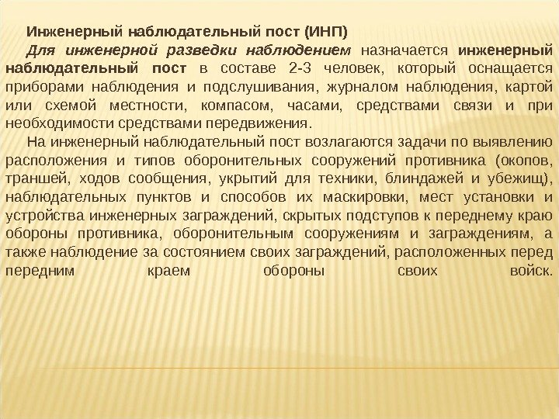
ИНЖЕНЕРНЫЙ НП

Slide 35
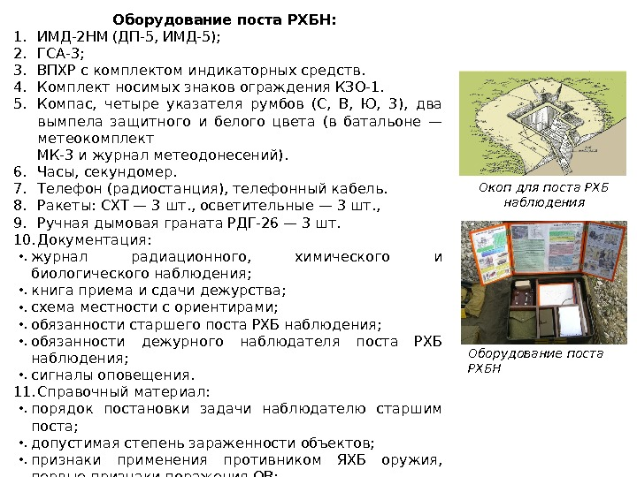

Slide 36
Действия разведчика в составе дозорного отделения.

Slide 37
Боевой разведывательный дозор высылается для ведения разведки противника в ходе боя перед фронтом или на одном из флангов батальона (роты), а также для установления тактического и огневого контакта с противником в случае его потери.
Он обычно действует на удалении, обеспечивающем наблюдение за его действиями и поддержку огнем, а при отсутствии непосредственного соприкосновения с противником - на удалении до 10 км от своих подразделений

Slide 38
Действия солдата, назначенного дозорным
Действия солдата, назначенного дозорным
Для своевременного обнаружения противника и разведки местности от подразделений, ведущих разведку или выполняющих боевые задачи в отрыве от своих главных сил, назначается дозорное отделение. Отделение действует на БМП (БТР) или в пешем порядке, а зимой и на лыжах. Наблюдение ведется на ходу, с коротких остановок и с выгодного для наблюдения пункта. При невозможности вести наблюдение с БМП (БТР) от отделения высылаются дозорные.
Получив задачу от командира отделения на действие в составе дозорного отделения, солдат уясняет: сведения о противнике; задачу отделения и свою задачу - направление и скорость движения, сектор наблюдения; порядок действий при встрече с противником и доклада о замеченном; сигналы; время начала разведки.
Успех действий солдата в разведке зависит от его подготовки к выполнению боевой задачи. При подготовке для действий в составе дозорного отделения солдат должен проверить готовность БМП (БТР), оружия и снаряжения, проверить подгонку обмундирования и обуви. Запрещается брать в разведку документы, письма, книги и газеты, деньги. При ведении разведки запрещается оставлять своих раненых, оружие и снаряжение в расположении противника.

Slide 39
Движение дозорных, осмотр местности и доклад о результатах наблюдения
Дозорные высылаются обычно парами, один из них назначается старшим. Им указываются направление движения, пункты для на наблюдения и сигналы для связи.
Продвигаются дозорные вне дорог от одного пункта, удобного для наблюдения, к другому.
Старший дозорный следует позади дозорного. Он следит за сигналами командира отделения и в случае необходимости должен поддержать дозорного огнем.
Дозорные тщательно осматривают местность и местные предметы, особенно те, где возможно скрытое расположение противника и его внезапное нападение из засады. При этом дозорные действуют скрытно и быстро, обращая внимание на все демаскирующие признаки, по которым можно обнаружить противника. Такими признаками могут быть следы от гусениц боевых машин, обрывки газет, остатки пищи, упаковка от боеприпасов, помятая трава, следы костров, обломанные ветки, пыль на дороге и др. Местные предметы дозорные осматривают вначале издали и, только убедившись в отсутствии противника, подходят ближе. Обо всем замеченном старший дозорный немедленно доносит командиру отделения установленными сигналами, например: "Вижу противника", "Путь свободен" и др.
Достигнув пункта, намеченного для наблюдения, дозорные располагаются скрытно и внимательно осматривают впереди лежащую местность. Командир отделения вместе с отделением выдвигается к дозорным и при необходимости уточняет им задачу и высылает их вперед.

Slide 40
Порядок осмотра леса, населенного пункта, реки, оврага, высоты
Осмотр леса начинается с опушки. Вначале опушка осматривается издали и по разведывательным признакам определяется наличие противника в лесу. Если противник не обнаружен, движение через лес продолжается. При этом особое внимание обращается на места, где возможно расположение засад (овраги, лощины, гати, мосты, густые заросли, вершины деревьев).
Для осмотра подозрительных мест высылаются дозорные.
Осмотр населенного пункта начинается издали, с его окраины. Особое внимание обращается на те места, где противник может расположить подразделения охранения и наблюдения и огневые средства (отдельно стоящие строения, каменные здания, посадки и заросли на окраине населенного пункта). Если наличия противника не обнаружено, следует подойти (подъехать) к населенному пункту и опросить местных жителей. После этого можно продвигаться через населенный пункт в готовности к открытию огня.
При необходимости для осмотра отдельных строений высылаются дозорные. При осмотре строения дозорный, имея оружие наготове, обходит его кругом и осматривает окна и двери, постоянно прислушиваясь к тому, что делается внутри. Затем, войдя в помещение, осматривает его, особенно подвал и чердак, учитывая возможность установки противником мин-ловушек.
Старший дозорный в это время находится в укрытом месте в готовности оказать помощь дозорному.
Осмотр реки начинается с осмотра подступов к ней. При подходе к реке тщательно осматриваются кустарники, промоины и другие скрытые места на обоих берегах. Признаками брода могут быть дороги, тропинки и колеи, продолжающиеся на другом берегу, перекаты и места с зыбью над поверхностью воды.
Осмотр оврага, который не просматривается сверху, дозорный производит, двигаясь по его дну. Старший дозорный следует по краю оврага в готовности поддержать дозорного огнем.
При осмотре высоты дозорные двигаются по ее скатам или обходят ее со стороны. На вершину высоты выдвигаться не следует.

Slide 41
Действия разведчика в поиске, налете, разведывательной засаде.

Slide 42
Разведывательная засада
Разведывательная засада- способ добывания разведывательных сведений, при котором специально назначенное подразделение (группа военнослужащих), располагаясь скрытно, внезапно нападает на противника в целях захвата пленных, документов, образцов вооружения и техники.
Засада устраивается на вероятных направлениях движения противника в местах, где обеспечивается внезапность нападения на него. Успех разведывательной засады зависит от скрытности ее расположения, готовности к ведению меткого огня, выдержки, решительных и Умелых действий всего личного состава.
При устройстве разведывательной засады в составе мотострелкового взвода из его состава обычно назначаются наблюдатели, группы захвата, обеспечения, управления и огневой поддержки (рис. 24).
Наблюдатели назначаются для своевременного обнаружения подходящего противника и предупреждения об этом командира.
Группа захвата предназначена для захвата пленных, документов, образцов вооружения и техники противника. Во взводе в ее состав Может назначаться до мотострелкового отделения без боевой машины.
Группа обеспечения создается для остановки противника, воспрещения его подхода (отхода) и прикрытия огнем отхода подразделения после выполнения боевой задачи.
Группа управления и огневой поддержки создается для управления подразделениями (личным составом), нанесения противнику поражения огнем, поддержки группы захвата и воспрещения подхода противника. Во взводе в ее состав включаются мотострелковое отделение, штатные и приданные огневые средства, находящиеся в подчинении командира взвода.

Slide 43
ДЕЙСТВИЯ РАЗВЕДЧИКА В ЗАСАДЕ
Группа управления и огневой поддержки создается для управления подразделениями (личным составом), нанесения противнику поражения огнем, поддержки группы захвата и воспрещения подхода противника. Во взводе в ее состав включаются мотострелковое отделение, штатные и приданные огневые средства, находящиеся в подчинении командира взвода.
При устройстве разведывательной засады в составе мотострелкового отделения (группы специально подготовленных военнослужащих) из его состава назначаются подгруппы захвата и обеспечения.

Slide 44
ЗАДАЧИ РАЗВЕДЫВАТЕЛЬНЫМ ГРУППАМ
подгруппе захвата - боевой состав, кто старший; исходное положение; задачи по захвату пленных, документов, образцов вооружения и техники; порядок действий после выполнения задачи; время готовности;
подгруппе обеспечения - боевой состав, кто старший; боевая позиция; огневые позиции для каждого огневого средства; основной и дополнительный секторы обстрела; задачи по уничтожению противника, поддержке действий группы захвата и обеспечению ее отхода; объем инженерного оборудования позиции; порядок действий после выполнения задачи; время готовности.
До всего личного состава доводится место сбора после проведения засады.
При организации взаимодействия командир подразделения уточняет и согласовывает порядок действий при выдвижении к месту проведения засады и его занятии, огневом поражении противника, захвате пленных, образцов вооружения, техники и документов, осмотре убитых и раненых, отходе с места проведения засады.
Первыми к месту проведения засады выдвигаются группа (подгруппа) обеспечения и наблюдатели, под прикрытием которых свое место занимают группы захвата, управления и огневой поддержки.

Slide 45
ДЕЙСТВИЯ РАЗВЕДЧИКА В ЗАСАДЕ
Взвод (отделение, группа), заняв позицию, ничем себя не обнаруживает. При появлении противника наблюдатели условным сигналом докладывают о его приближении командиру. Решение об атаке или пропуске противника принимает командир.
Мелкие группы и одиночных солдат и офицеров противника, подошедших к месту засады, засада внезапными действиями захватывает в плен.
Более крупные группы противника и одиночные машины подпускаются на близкое расстояние и уничтожаются огнем. Оставшиеся в живых солдаты и офицеры противника захватываются в плен, тщательно обыскиваются, оружие и документы, обнаруженные у них и при осмотре убитых и машин, изымаются.
Условные знаки (эмблемы) на боевой технике противника запоминаются или зарисовываются (фотографируются). Пленные, захваченные у противника документы, новые образцы вооружения и техники направляются старшему начальнику, выславшему засаду, с указанием, где, когда и при каких обстоятельствах они захвачены. На захваченных документах запрещается делать какие-либо надписи и пометки.

Slide 46
НАЛЁТ
Налет - способ добывания разведывательных сведений, который проводится разведывательным (боевым разведывательным) дозором по указанию командира, его выславшего, или по решению командира взвода, действующего в дозоре, с теми же целями, что и разведывательная засада, а также для уничтожения (вывода из строя) важного объекта противника.
При проведении налета для уничтожения (вывода из строя) важного объекта противника из состава разведывательного (боевого разведывательного) дозора обычно выделяется группа уничтожения. Кроме того, может создаваться группа уничтожения охраны объекта, в состав которой назначается усиленное мотострелковое отделение.
При постановке боевых задач указываются:
группе уничтожения - боевой состав; исходное положение; объект атаки; порядок действий после выполнения задачи; время готовности;
группе уничтожения охраны объекта - боевой состав; исходное положение; задачи по уничтожению охраны объекта и поддержке действий группы захвата (уничтожения); порядок действий после выполнения задачи; время готовности.

Slide 47
ДЕЙСТВИЯ РАЗВЕДЧИКА В НАЛЁТЕ
При проведении налета разведывательный (боевой разведывательный) дозор скрытно выдвигается как можно ближе к объекту, бесшумно или после внезапного огневого поражения стремительно нападает и уничтожает противника огнем и в рукопашной схватке.
Если объект атакуется с нескольких сторон, то определяется порядок выдвижения групп для одновременного занятия исходного положения.
Оставшиеся в живых солдаты и офицеры противника захватываются в плен; документы, обнаруженные при осмотре убитых, машин или объекта, изымаются.
Новые образцы вооружения и техники захватываются и направляются командиру, выславшему дозор, остальные - уничтожаются (выводятся из строя).
После налета военнослужащие, участвовавшие в налёте отходят в заранее намеченный район сбора и продолжает выполнять поставленную задачу.

Slide 49
Налет - способ добывания разведывательных сведений, который проводится разведывательным (боевым разведывательным) дозором по указанию командира, его выславшего, или по решению командира взвода, действующего в дозоре, с теми же целями, что и разведывательная засада, а также для уничтожения (вывода из строя) важного объекта противника.

Slide 50
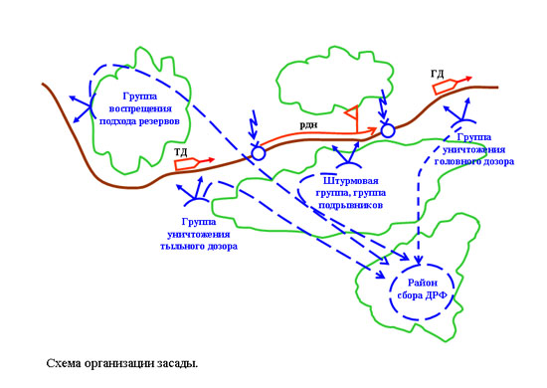
Варианты засад

Slide 51
Варианты засад
мсв
мсо

Slide 52
ПОИСК
Поиск- способ добывания разведывательных сведений, который организуется в целях захвата пленных, документов, образцов вооружения, техники противника и проводится обычно при непосредственном соприкосновении с противником в обороне или при подготовке наступления.
Объектами нападения при проведении поиска могут быть одиночные военнослужащие или небольшие группы, расчеты огневых и других средств на переднем крае или в тактической глубине расположения противника.
Для проведения поиска назначается, как правило, мотострелковый взвод (отделение), который усиливается обычно инженерно-саперным подразделением (саперами со средствами разминирования), а для поддержки выделяются огневые средства.
Из состава подразделения, назначенного для проведения поиска, назначаются группы (подгруппы) захвата, разграждения и обеспечения.
Группа (подгруппа) захвата предназначена для захвата пленных, документов, образцов вооружения и техники противника.
Группа (подгруппа) разграждения предназначена для обеспечения преодоления группами захвата и обеспечения инженерных заграждений перед передним краем противника, при выходе к объекту нападения и возвращении в расположение своих войск. Она создается из приданного инженерно-саперного подразделения (саперов) или специально подготовленных солдат взвода (отделения).
Группа (подгруппа) обеспечения предназначена для поддержки группы захвата огнем, воспрещения подхода противника и обеспечения отхода подразделения после проведения поиска.

Slide 53
ДЕЙСТВИЯ РАЗВЕДЧИКА В ПОИСКЕ
При постановке боевых задач группам (подгруппам) указываются:
группе (подгруппе) захвата - боевой состав; исходное положение; порядок перехода переднего края; задачи по захвату пленных; порядок действий после выполнения задачи; время готовности;
группе (подгруппе) разграждения - боевые задачи по обеспечению прохода групп захвата через инженерные заграждения противника (места и время проделывания проходов); порядок действий; время готовности;
группе (подгруппе) обеспечения - боевой состав, задачи по поддержке действий группы захвата и по обеспечению ее отхода; порядок действий после выполнения задачи; время готовности.
В установленное время взвод (отделение) бесшумно и скрытно выдвигается к объекту нападения. Первыми для проделывания прохода в заграждениях выдвигается группа (подгруппа) разграждения. Получив от нее сигнал о готовности прохода, выдвигается группа (подгруппа) обеспечения, за ней группа (подгруппа) захвата. Командир взвода (отделения) обычно находится с группой (подгруппой) захвата.
Приблизившись к объекту, группа (подгруппа) захвата внезапно и, как правило, без выстрелов нападает на противника и захватывает пленных. Группа (подгруппа) обеспечения находится в готовности прикрыть нападающих огнем.
Взвод (отделение), захватив пленных, быстро отходит в свое расположение. Первым отходит группа (подгруппа) захвата, затем группа (подгруппа) обеспечения, последней группа (подгруппа) разграждения. Отход совершается бесшумно или под прикрытием огня.

Slide 54
Задание на самостоятельную подготовку
17
Изучить материал данного занятия.
Доработать конспекты лекций, используя перечень основных руководящих документов.
Подготовиться к опросу.

